Slide 1
李兴华Java培训系列课程
连接Oracle数据库

Slide 2
本章学习目标
了解JDBC的概念以及四种驱动分类；
可以使用JDBC进行Oracle数据库的开发；
可以使用DriverManager、Connection、PreparedStatement、ResultSet对数据库进行增、删、改、查操作；
掌握事务的概念以及JDBC对事务的支持。

Slide 3
JDBC核心类与接口
如果要进行数据库的连接操作，那么将主要使用java.sql包中提供的程序类，在此包中提供有以下的核心类与接口：
java.sql.DriverManagers类：提供数据库的驱动管理，主要负责数据库的连接对象取得；
java.sql.Connection接口：用于描述数据库的连接，并且可以通过此接口关闭连接；
java.sql.Statement接口：数据库的操作接口，通过连接对象打开；
java.sql.PreparedStatement接口：数据库预处理操作接口，通过连接对象打开；
java.sql.ResultSet接口：数据查询结果集描述，通过此接口取得查询结果。

Slide 4
第一步：向容器之中进行数据库驱动程序的加载
所有的JDBC实际上都是由各个不同的数据库生产商提供的数据库驱动程序，这些驱动程序都是以*.jar文件的方式给出来的，所以如果要使用那么就需要为其配置CLASSPATH，而后要设置驱动程序的类名称（包.类）；
Oracle驱动程序路径：E:\app\mldn\product\11.2.0\dbhome_1\jdbc\lib\ojdbc6.jar；

Slide 5
第二步：通过DriverManager类根据指定的数据库连接地址、用户名、密码取得数据库连接；
如果要想连接数据库需要提供有如下的几个信息（前提：数据库服务要打开）：
数据库的连接地址：jdbc:oracle:连接方式:@主机名称:端口名称:数据库的SID；
数据库的用户名：scott；
数据库的密码：tiger；
要连接数据库必须依靠DriverManager类完成，在此类定义有如下的方法：
连接数据库：public static Connection getConnection(String url, String user, String password) throws SQLException；

Slide 6
第三步：利用Statement、PreparedStatement、ResultSet实现数据的CRUD操作
利用Connection接口中的createStatement()方法可以创建Statement接口对象，利用prepareStatement()方法可以创建PreparedStatement接口对象，而后利用这两个接口对象就可以与SQL语句结合实现数据库的数据操作。

Slide 7
第四步：释放占用的资源；
Connection、Statement、PreparedStatement、ResultSet四个接口都是AutoCloseable的子接口，在这四个接口中都提供有close()方法，在数据库操作完毕后可以使用close()方法（public void close() throws SQLException）关闭所有的数据库操作。

Slide 8
范例：连接数据库
package com.yootk.demo; import java.sql.Connection; import java.sql.DriverManager; public class TestDemo { private static final String DBDRIVER = "oracle.jdbc.driver.OracleDriver" ; private static final String DBURL = "jdbc:oracle:thin:@localhost:1521:yootk" ; private static final String USER = "scott" ; private static final String PASSWORD = "tiger" ; public static void main(String[] args) throws Exception { // 第一步：加载数据库驱动程序，此时不需要实例化，因为会由容器自己负责管理 Class.forName(DBDRIVER) ; // 第二步：根据连接协议、用户名、密码连接数据库 Connection conn = DriverManager.getConnection(DBURL, USER, PASSWORD) ; System.out.println(conn); // 输出数据库连接 conn.close(); // 第四步：关闭数据库 } }
程序执行结果： | oracle.jdbc.driver.T4CConnection@2d38eb89

Slide 9
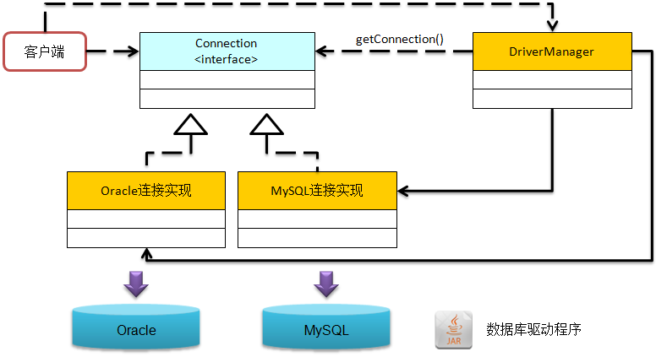
数据库连接操作

Slide 10

免费学习资料扫码下载
官方网站：www.mldn.cn
面授培训：www.mldnjava.cn
在线学习：www.jixianit.com
官方QQ群：498822927

